Slide 1
Dreamweaver 8 &
php網頁資料庫
Chapter 04
SQL快速入門

Slide 2
Chapter 04
SQL快速入門
若要與資料庫溝通需使用SQL語言，它是一種與資料庫溝通的共通語言，雖然各種資料庫會有自己特有的語法，但是基本的語法是相通用的。
SQL 是結構化查詢語言 (Structured Query Language) 的簡稱，是由 IBM 公司於 1970 年代所發展出來，可用來定義資料庫結構、指定表格、欄位型態及長度、新增、修改、刪除、查詢資料等。

Slide 3
Chapter 04
SQL快速入門
MySQL官方網站 http://www.mysql.com
[關聯式資料庫]
  將資料以多個資料表的方式呈現，每個資料表可能只會記錄其中一個大分類的資訊，在資料表內包含了欄位與記錄，而每個資料表中又以某個欄位連結。

Slide 4
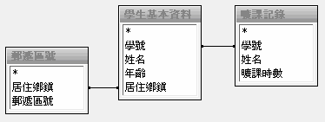
Chapter 04
SQL快速入門
[主鍵與連外鍵]
  主鍵是被用來辨識資料表中唯一的紀錄
  對應到其他資料表中主鍵的欄位就叫做連外鍵
  學生基本資料中同時存在著學號與居住縣市兩個連外鍵

Slide 5
Chapter 04
SQL快速入門
[資料庫正規化]
  將一個大的資料表分割為多個小資料表，使每個資料表只記錄單一資訊，讓各個資料表間以主鍵、連外鍵作為關聯連接
  正規劃目的在於降低資料的重複性，這麼做可以節省資料庫空間、防止資料的不一致性

Slide 6
Chapter 04
SQL快速入門
[資料庫正規化]
  節省資料庫空間
  防止資料的不一致性
學號 | 姓名 | 年齡 | 居住鄉鎮 | 郵遞區號 | 科目 | 分數
123456 | 李志文 | 24 | 鶯歌鎮 | 239 | 國文 | 80
123456 | 李志文 | 24 | 鶯歌鎮 | 239 | 英文 | 80
123456 | 李志文 | 24 | 鶯歌鎮 | 239 | 數學 | 80
學號 | 姓名 | 年齡 | 居住鄉鎮 | 郵遞區號 | 科目 | 分數
123456 | 李志文 | 24 | 鶯歌鎮 | 239 | 國文 | 80
123456 | 理智文 | 24 | 鶯歌鎮 | 239 | 英文 | 80
123456 | 李志文 | 24 | 鶯歌鎮 | 239 | 數學 | 80

Slide 7
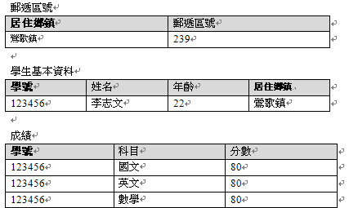
Chapter 04
SQL快速入門
[資料庫正規化]
  修改郵遞區號只需更動一筆記錄

Slide 8
Chapter 04
SQL快速入門
phpMyAdmin
  網頁形式的MySQL資料庫管理工具
  http://www.phpmyadmin.net
  預設開啟位址 http://localhost/phpMyAdmin

Slide 9
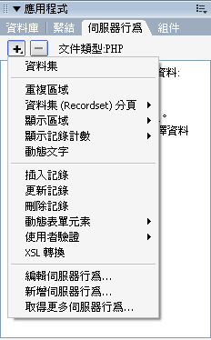
Chapter 04
SQL快速入門
SELECT 資料集
INSERT 插入記錄
UPDATE 更新記錄
DELETE 刪除記錄

Slide 10
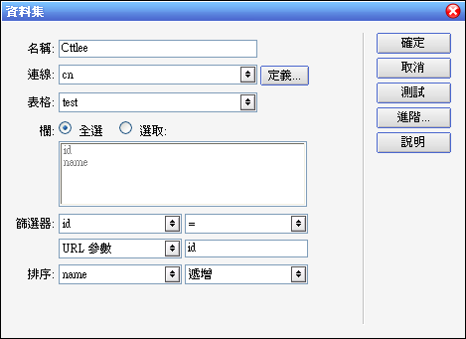
Chapter 04
SQL快速入門
建立資料集之圖形介面，對應SELECT

Slide 11
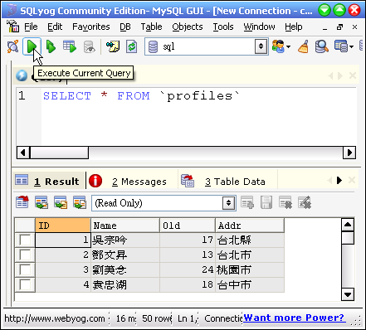
Chapter 04
SQL快速入門
SELECT 查詢記錄（建立資料集）
    SELECT 欄位 FORM 資料表
    [WHERE 條件]
    [LIMIT [起始記錄列數,] 記錄筆數]
  SELECT * FROM `profiles`

Slide 12
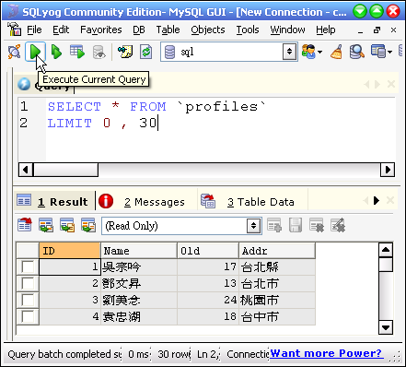
Chapter 04
SQL快速入門
SELECT
  LIMIT 限制筆數

Slide 13
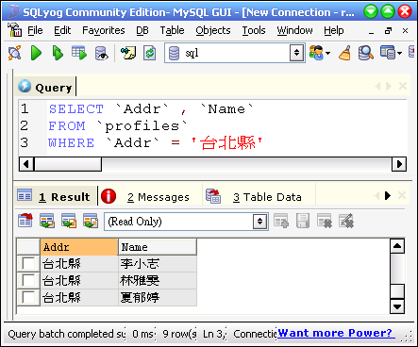
Chapter 04
SQL快速入門
WHERE
運算子 | 意義
= | 等於
!= 或 <> | 不等於
> | 大於
>= | 大於等於
< | 小於
<= | 小於等於
LIKE | 字串的比對。

Slide 14
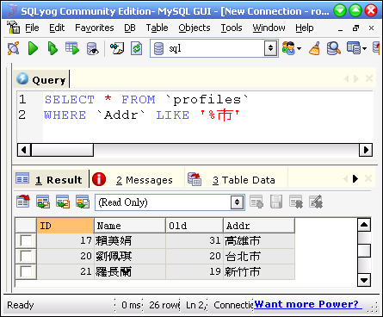
Chapter 04
SQL快速入門
萬用字元
  % 任意長度
  _ 一個字元(UTF-8)的長度
搭上萬用字元判斷字串的部分必須用LIKE，典型的錯誤是
SELECT * FROM `profiles` WHERE `Addr` = '%市'

Slide 15
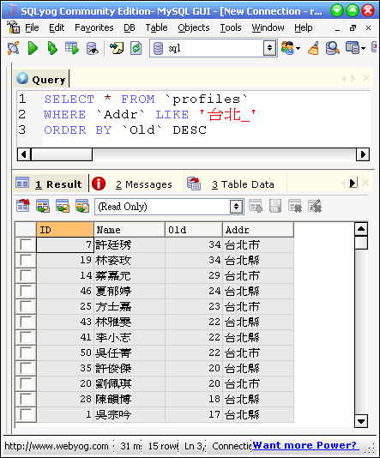
Chapter 04
SQL快速入門
ORDER BY 排序
  ASC遞增、DESC遞減

Slide 16
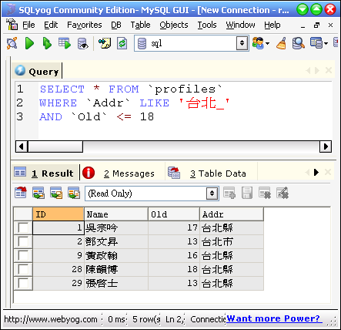
Chapter 04
SQL快速入門
多個條件
    AND、OR…

Slide 17
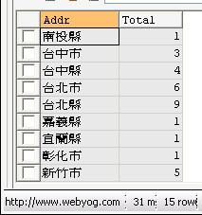
Chapter 04
SQL快速入門
GROUP BY 群組
    SELECT 欄位 ,運算(被運算的欄位) AS 運算結果另存資料表名稱
    FROM 資料表 GROUP BY 群組欄位
  SELECT `Addr` ,COUNT(*) AS `Total`
  FROM `profiles` GROUP BY `Addr`

Slide 18
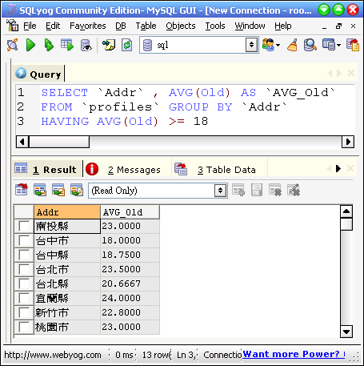
Chapter 04
SQL快速入門
HAVING
  與GROUP BY作為搭配

Slide 19
Chapter 04
SQL快速入門
JOIN 結合
  INNER JOIN
    使用INNER JOIN結合資料表時，只有在兩資料表指定欄位的紀錄都符合結合條件時才會被結合成一筆記錄，這是1對1的關聯
  LEFT JOIN
    LEFT JOIN與INNER JOIN的差別在於，LEFT JOIN是以一個欄位為主結合另一個欄位，若結合後該欄位沒有相對應的值則欄位值為NULL，這是1對多的關聯。

Slide 20
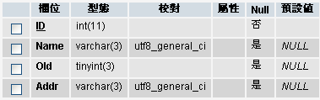

Chapter 04
SQL快速入門
JOIN 結合
基本資料
profiles資料表
曠課時數
class資料表

Slide 21
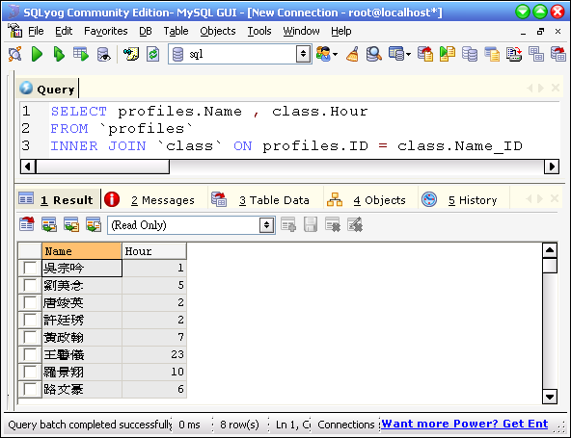
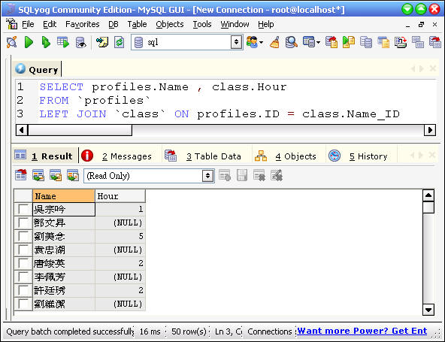
Chapter 04
SQL快速入門
JOIN 結合

Slide 22
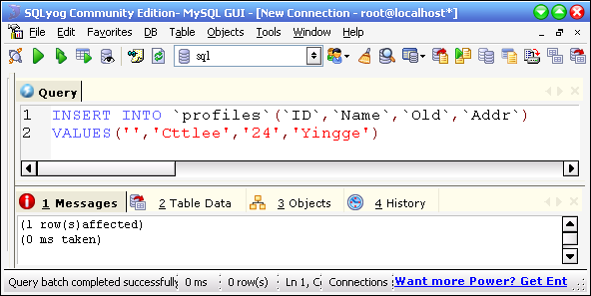
Chapter 04
SQL快速入門
INSERT 插入記錄
  INSERT INTO 資料表 ( 欄位1[ , 欄位2 , 欄位3…] )
  VALUES ( 值1 [ , 值2 , 值3…] )

Slide 23
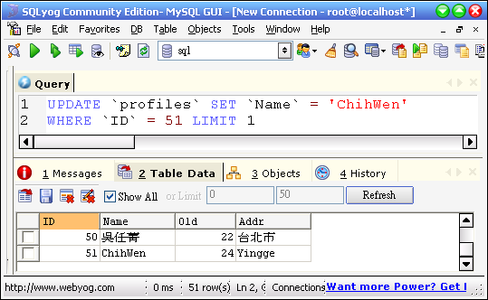
Chapter 04
SQL快速入門
UPDATE 更新記錄
  UPDATE 資料表 SET 欄位1 = 新值 [ , 欄位2 = 新值 … ]
  WHERE 條件

Slide 24
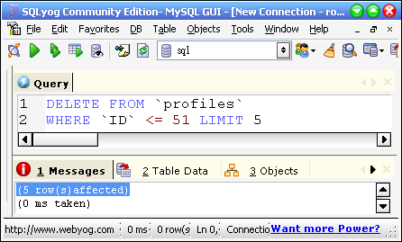
Chapter 04
SQL快速入門
DELETE 刪除記錄
    DELETE FROM資料表
    WHERE 條件

